Slide 1
PROJETO F1
4º SIR
Herberton Candido Souza – 59350
Ricardo Miranda Medina Osório – 59828
Vinícius Schmiedel Manssur - 59527

Slide 2
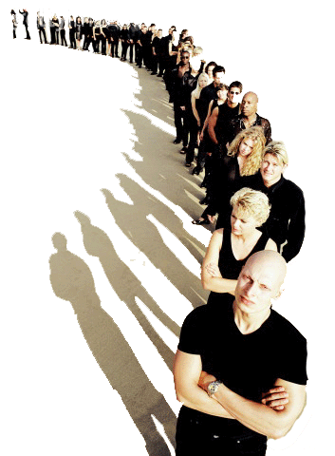
O Projeto F1
O PROJETO F1 visa otimizar o tempo que uma pessoa fica parada na fila de um brinquedo em um Parque de Diversão.

Slide 3
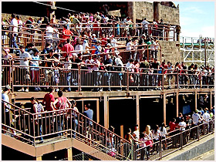
Como surgiu?
Parado em uma fila de um brinquedo em um parque.
É muito desgastante ficar parado em uma fila.
Quantas atividades poderíamos ter feito durante este tempo todo?
Quanto vale o seu tempo?
Acreditem, essa é
uma fila do
Hopi Hari

Slide 4
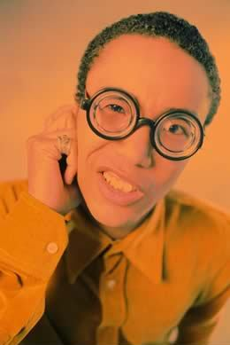
Será possível?
Sistemas de Informação já controlam filas
complexas:
Filas de impressão
Filas de tempo de execução de um processo,
respeitando as prioridades de cada um
Então porque não utilizar esse poder dos sistemas
de informação para controlar uma fila de pessoas?

Slide 5
Será possível?
Sim, é possível!
Podemos ter um Sistema que gerencie as filas e que avise quando sua vez estiver próxima. Assim não é necessário estarmos parados fisicamente nas filas dos brinquedos.

Slide 6
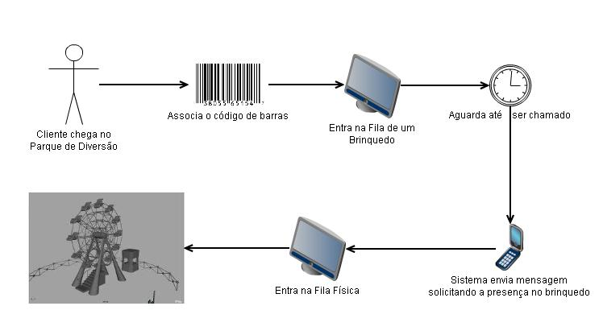
Como funciona?

Slide 7
Considerações importantes
- O sistema não diminui o tempo das filas, apenas otimiza o tempo em que se fica parado na mesma.
Só é permitido se cadastrar em um brinquedo por vez.
É indicado que o Parque amplie suas áreas de lazer e atrações como peças teatrais e shows para entreter os visitantes enquanto aguardam sua vez no brinquedo, fazendo o tempo passar mais rápido e ocasionando mais conforto aos clientes.’

Slide 8
Quanto aos benefícios...
Benefícios para o Parque:
Aumento da satisfação de seus clientes
Aumento do lucro do parque
Maior venda de ingressos
Explorar novas fontes de lucro
Benefícios para o Cliente:
Podem circular pelo parque enquanto esperam sua vez no brinquedo
Podem aproveitar mais o tempo, conforme desejar

Slide 9
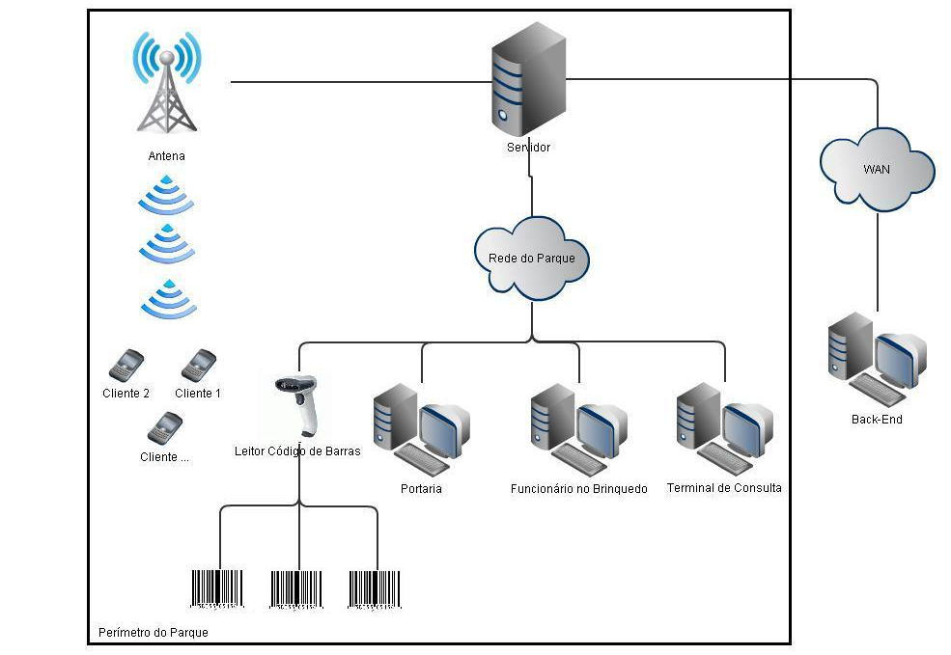
Arquitetura da Solução

Slide 10
Custo Aproximado
Equipamentos | Custo (R$)
Servidor Banco de Dados | 5000,00
Servidor Web | 5000,00
Terminal | 3500,00
Leitor de Código de Barra | 100,00
Custo por Sms | 0,21

Slide 11
Principais Fórmulas
Quantidade Máxima de Pessoas na Fila Física:
Qp = (TempoDeMensagem / TempoExecuçãoBrinquedo) * QntPessoasPorBrinquedo
Estimativa do Tempo Total de Fila:
Ttf = TempoExecuçãoBrinquedo * (QntPessoasCadastradasNaFila/ QntPessoasPorBrinquedo)

Slide 12
Objetivos alcançados
Com análise dos resultados do trabalho o objetivo foi alcançado.
É possível otimizar o tempo que o cliente fica parado em uma fila.
O sistema é de fácil utilização.
Brinquedo | Parque | Pessoas por vez | Tempo Total de Execução | Tamanho da Fila | Tempo parado na Fila sem PROJETO F1 | Tempo parado na Fila com PROJETO F1
Looping Star | Playcenter | 56 | 6:30 Minutos | 344 pessoas | 40 Minutos | 20 minutos
Montezum | Hopi Hari | 60 | 7 Minutos | 1028 pessoas | 2 Horas | 20 minutos
Elevador | Hopi Hari | 20 | 6:15 Minutos | 480 pessoas | 2:30 Horas | 20 minutos

Slide 13
Alternativas de implementação
Dificuldades encontradas
O uso do SMS devido a problemas como garantia de entrega e disponibilidade do serviço
Alternativas de implementação
WI FI
PIC
RFID
GUMSTIX
E-Paper

Slide 14
Trabalhos futuros
Utilizar o sistema como ferramenta de marketing
- Divulgação de serviços e promoções internas ao parque
Vender canais de comunicação para parceiros
Implementar CRM:
- Fidelização de clientes
- Prioridade no seu “brinquedo preferido”
- Se você gostou deste brinquedo, também gostará deste
Aproveite o brinquedo X que a fila está pequena!
Implementar BI:
Identificar perfis de cliente que freqüentam o parque
Análise mais profunda sobre o que acontece no parque
Ajuda na tomada de futuras decisões

Slide 15
Dúvidas ?

Slide 16
Fim
Muito Obrigado!
“Felicidade é a certeza de que a vida não está passando inutilmente.” Erico Veríssimo

